Slide 1
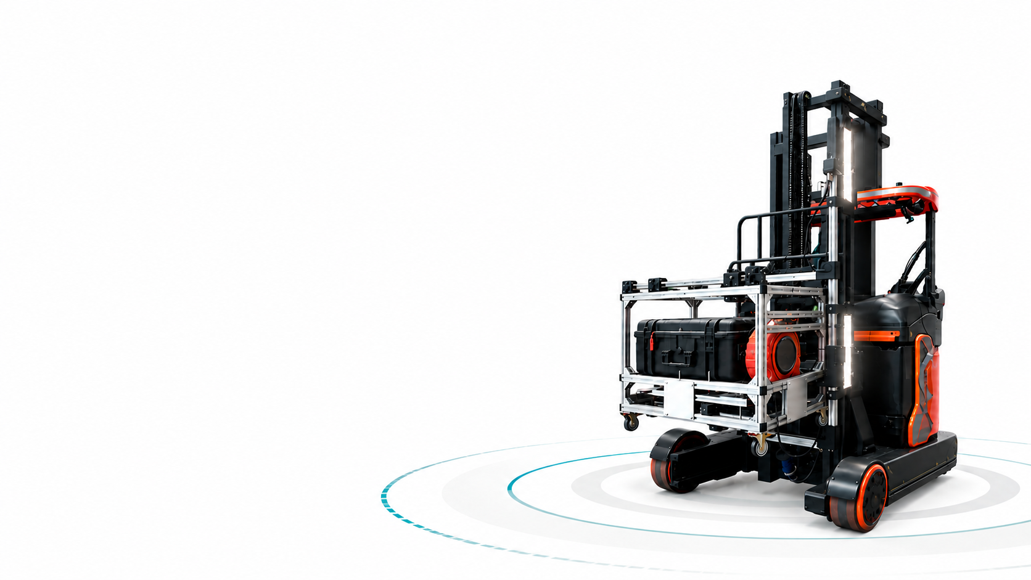
©2026
Инвентаризаторы

Slide 2




Инвентаризаторы
02 / 08
©2026
Автоматизированная инвентаризация для складов монопаллетного хранения
Быстрее
Точнее
Дешевле
На складе монопаллетного хранения каждый паллет (поддон) имеет свой уникальный номер, который используется для идентификации товаров
За счет использования современных
IT-технологий и искусственного интеллекта
Автоматизированная система инвентаризации сканирует этот номер и получает информацию о товаре, его количестве и других характеристиках. Затем эта информация обрабатывается и передается в систему управления складом для дальнейшего использования

Slide 3
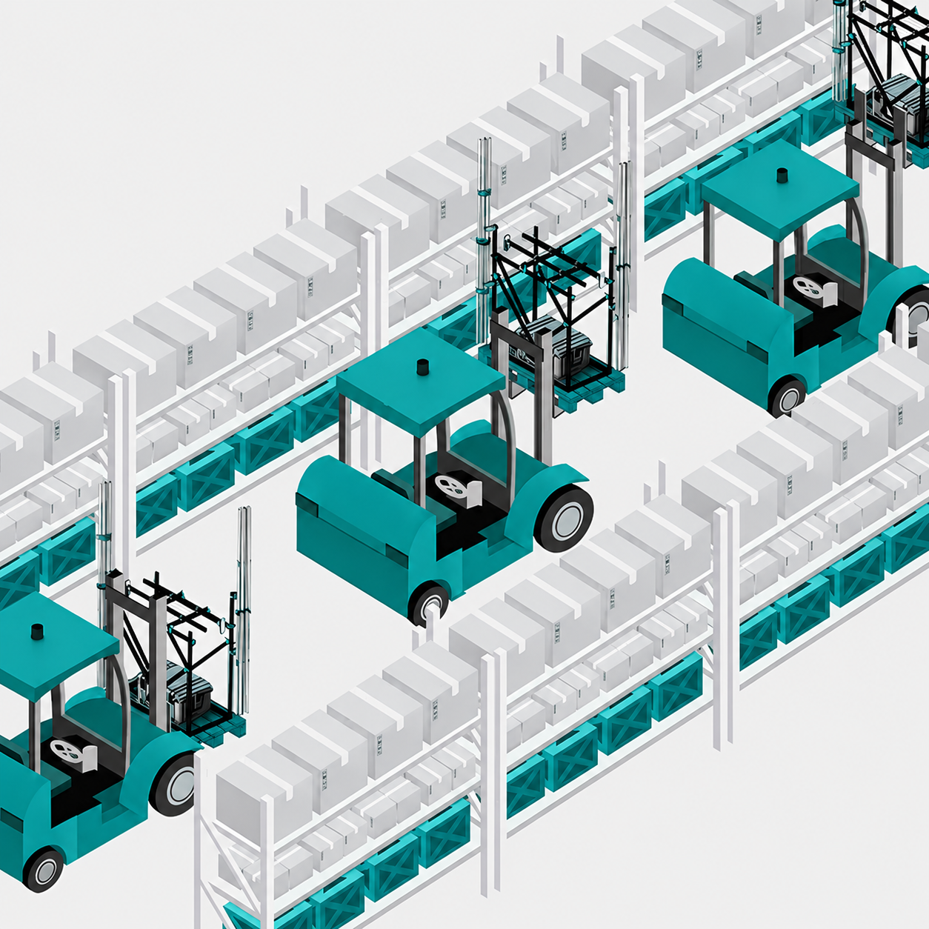
Инвентаризаторы
03 / 08
©2026
Как работают инвентаризаторы.
Сбор данных
Время сканирования одной ячейки – 1 секунда
03
По завершению сканирования одного этажа оператор поднимает сканер
на следующий и едет в обратную сторону
02
Сканер перемещается вдоль ряда,
во время чего записывается видео обеих сторон ряда на текущем этаже
01
Сканер устанавливается
на пустую паллету и поднимается стандартным погрузчиком

Slide 4
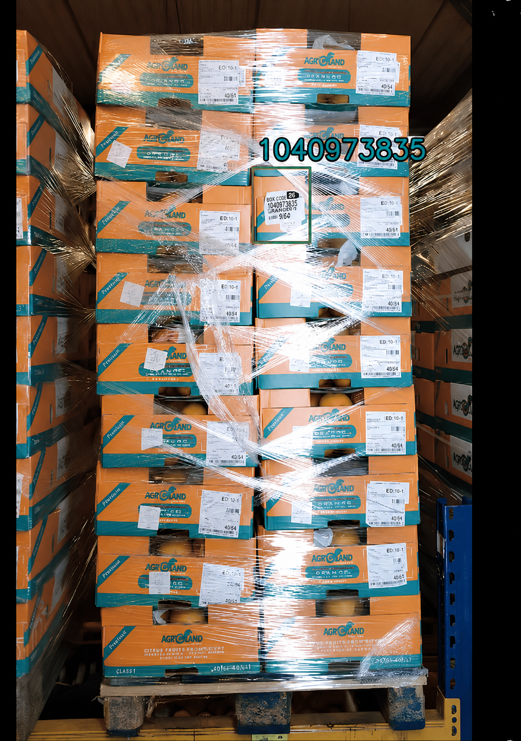
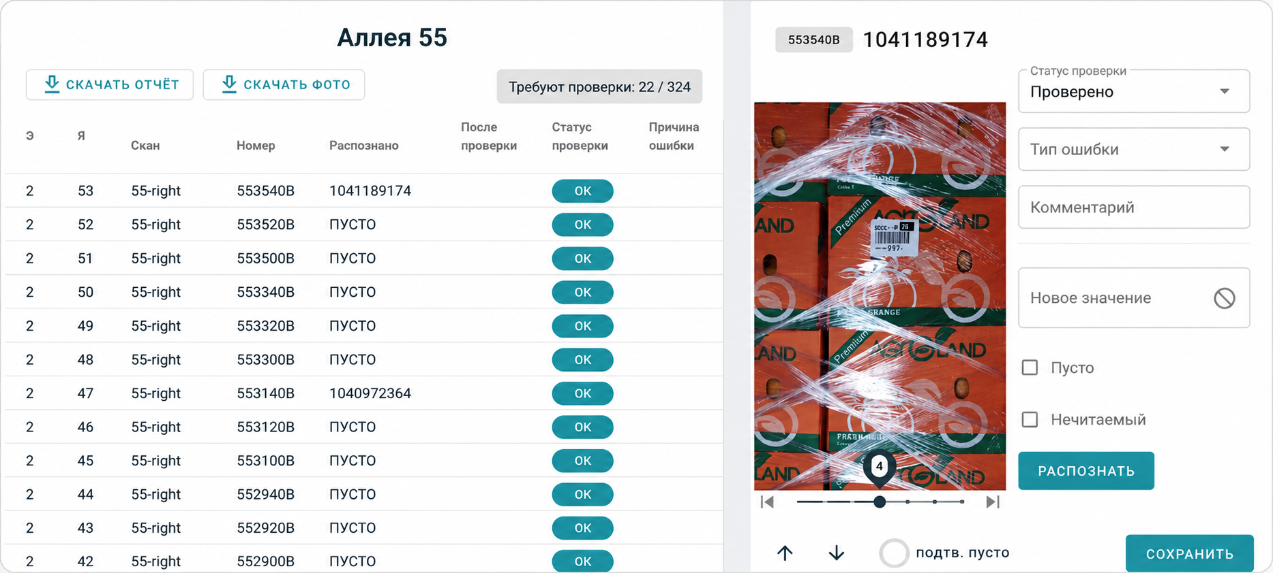
Инвентаризаторы
04 / 08
©2026
Как работают инвентаризаторы.
Анализ результатов
04
На видео баркоды распознаются
в реальном времени
05
Таблица привязки товаров
к номерам ячеек готова сразу после окончания сканирования
06
Результаты сканирования сравниваются
с данными WMS, найденные расхождения отображаются в отчете с фотографией паллеты

Slide 5


Инвентаризаторы
05 / 08
©2026
Ценность для бизнеса
01
Увеличение эффективности с помощью автоматизации, снижение времени простоя
02
Сокращение издержек на проведение инвентаризации
03
Повышение точности и надежности данных инвентаризации
04
Улучшение контроля за товарными запасами и снижение уровня их потерь
Снижение времени
простоя
Сокращение издержек
на производство
05
Ускорение процесса обработки
и выполнения заказов
06
Оптимизация использования складских помещений и повышение эффективности работы склада

Slide 6
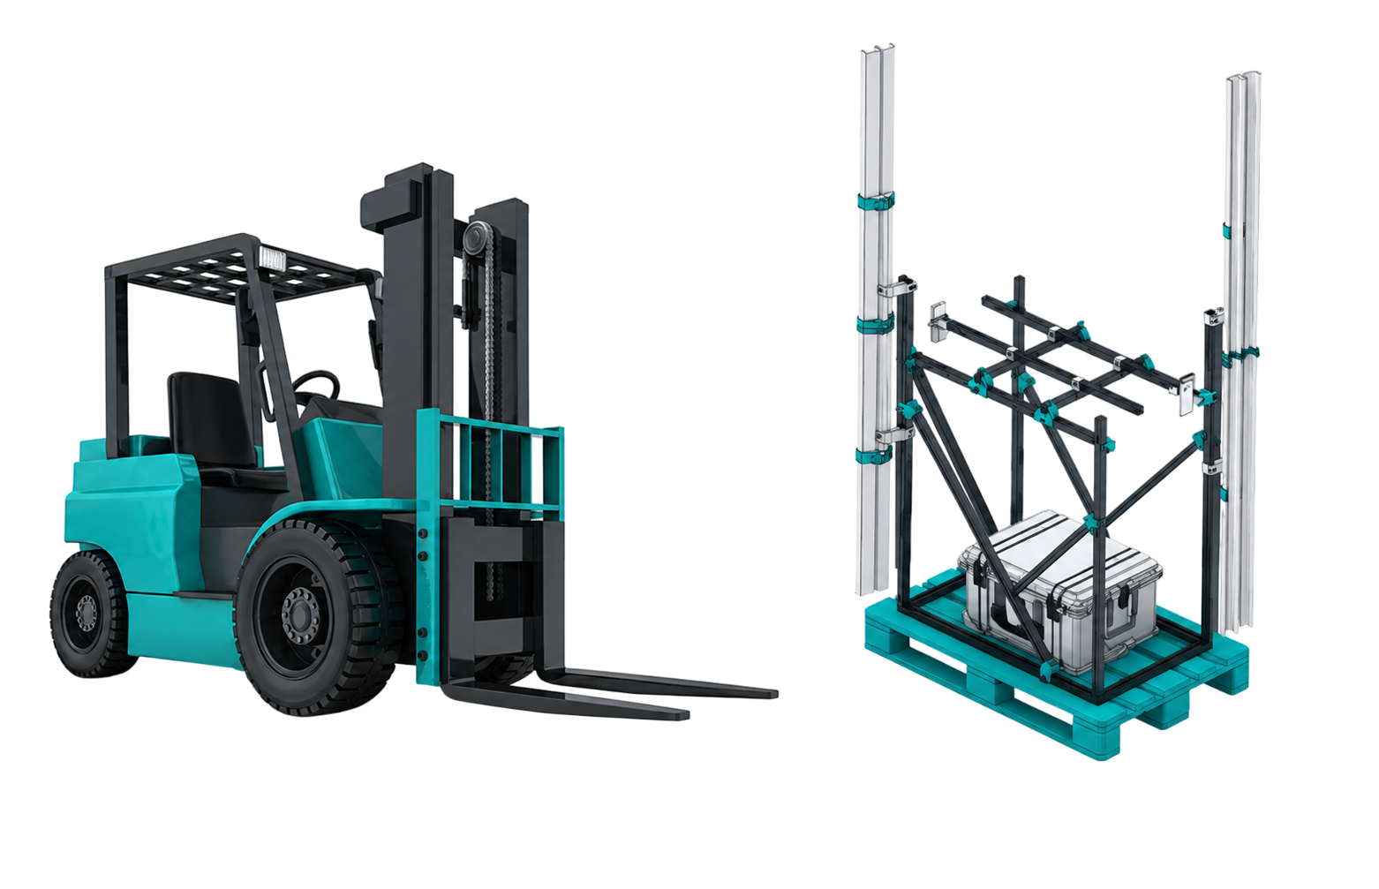
Инвентаризаторы
06 / 08
©2026
Преимущества инвентаризаторов
В 20 раз быстрее ручной проверки
1600 паллет в час — скорость сканирования 1 сканера
~ 100% точность
обнаруживает поврежденные
или нечитаемые штрихкоды
Склады до -24С
работает на складах заморозки
Безопасность
на высоту поднимается аппаратура, а не человек

Slide 7

Инвентаризаторы
07 / 08
©2026
Мы предлагаем сервис
по проведению ежегодной инвентаризации
Повышение эффективности
автоматизация процесса инвентаризации позволяет сократить время на проведение работ и оптимизировать использование рабочего времени сотрудников
Точность и надежность данных
использование специализированных программ
и оборудования обеспечивает высокую точность
и надежность полученных данных, что снижает
вероятность ошибок и неточностей
Удобство и простота использования
автоматизированные системы инвентаризации упрощают процесс сбора и обработки информации, делая его более удобным и понятным для пользователей

Slide 8


Инвентаризаторы
©2026
Умные решения для цифровой трансформации отраслей
Телефоны
Почта
8 (495) 927-95-29
zakaz@umserv.ru
8 (800) 500-71-45
Адрес
Офис: г. Москва,
ул. Складочная, д. 3, стр. 1
Сервис: г. Москва, 1-й Магистральный проезд, д. 11, стр. 5
ООО Умный сервис
ИНН 7714922363
КПП 771401001
ОГРН 5137746139823

